Slide 1
2.3 反函数及复合函数求导法则
1. 反函数的导数
2. 复合函数的导数
3. 求导运算公式
4. 初等函数求导问题
5. 双曲函数反双曲函数的导数

Slide 2


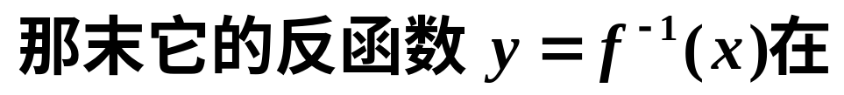
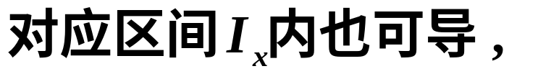
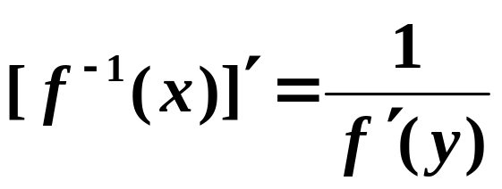
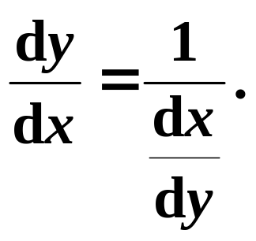
1. 反函数的导数
定理
且
或
反函数的导数等于直接函数导数的倒数.

Slide 3


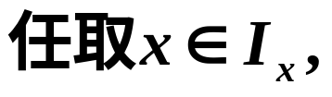


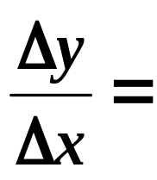
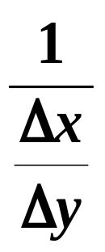
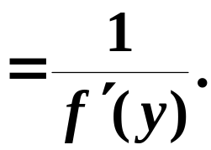

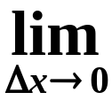
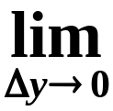
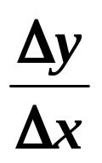
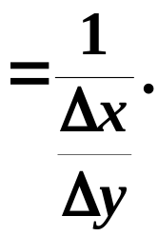
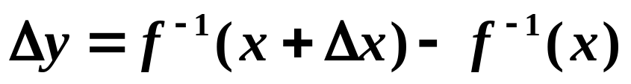
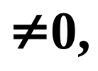

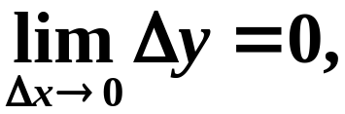
定理
且
第1章第7节定理1-9
或
单调的连续函数必有单调的连续反函数.
证
有
故
且
连续,
从而

Slide 4
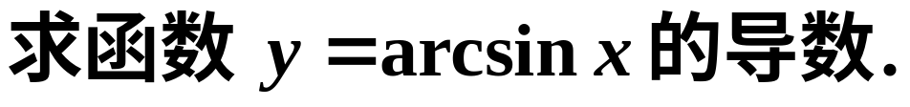
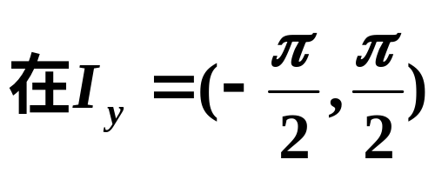
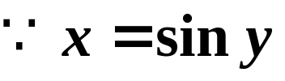
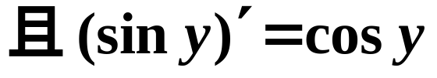

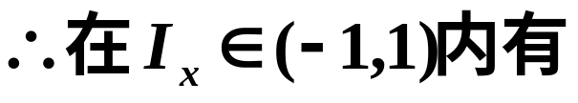
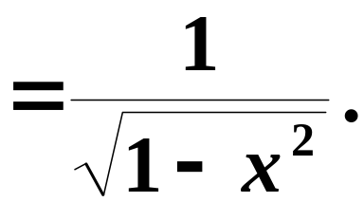
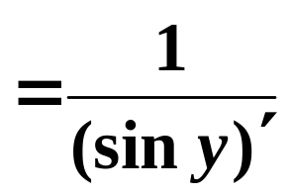
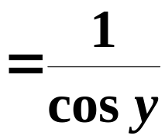
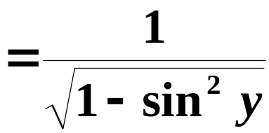

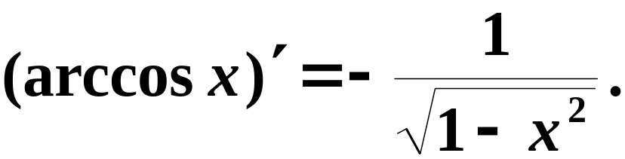
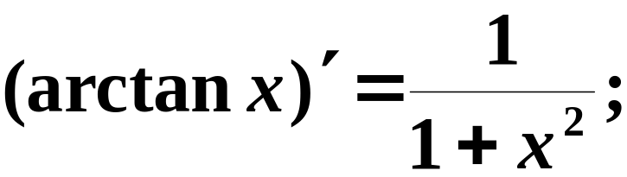
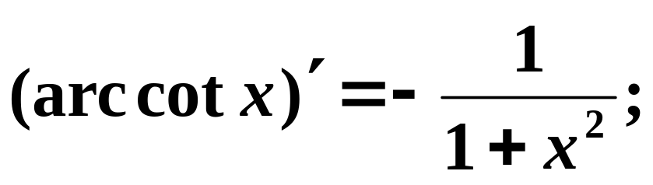
反函数
例
直接函数
解
单调、可导,
同理可得

Slide 5
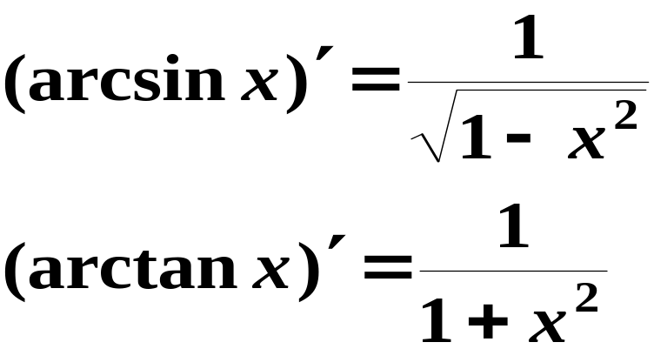
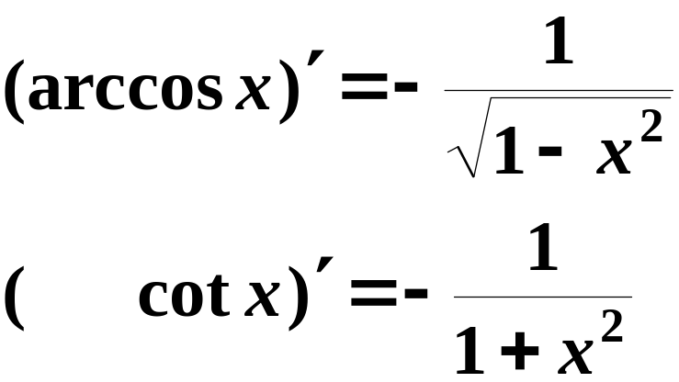


Slide 6
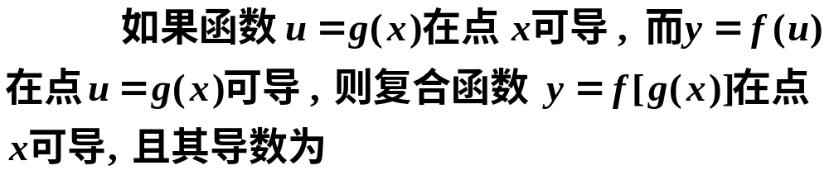
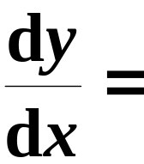
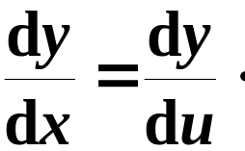
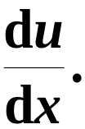


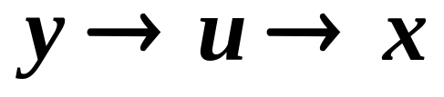

2. 复合函数的导数
定理
或
链导法则
因变量对自变量求导,
等于因变量对中间
变量求导,
乘以中间变量对自变量求导.

Slide 7
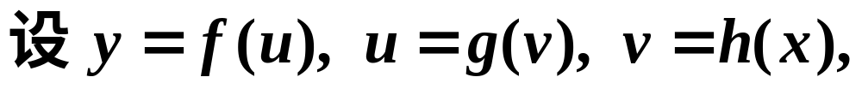
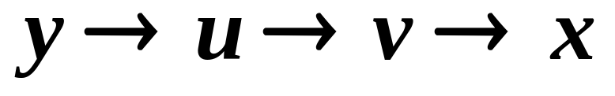
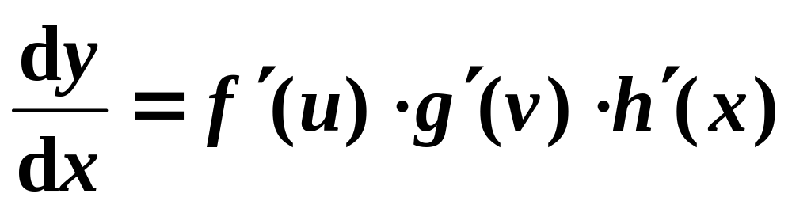
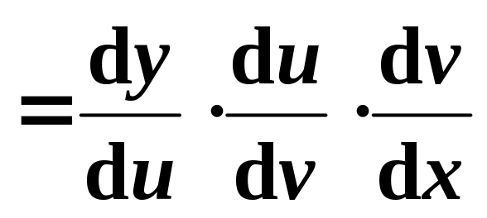
推广

Slide 8
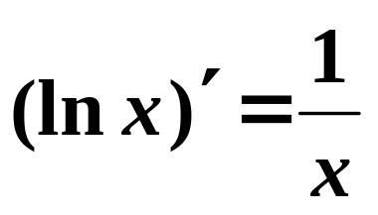
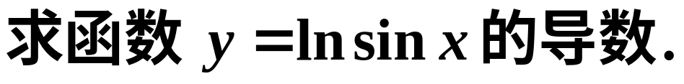
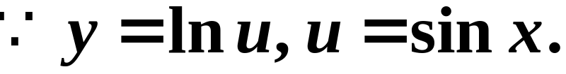
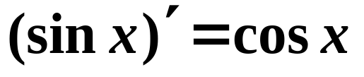
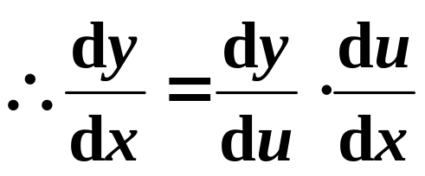
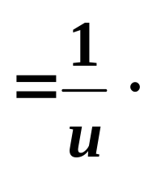
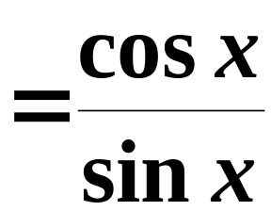


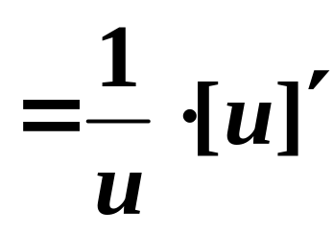
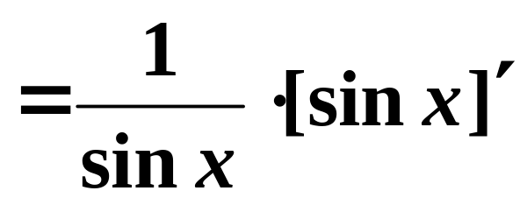
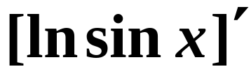
例
解
或
u

Slide 9
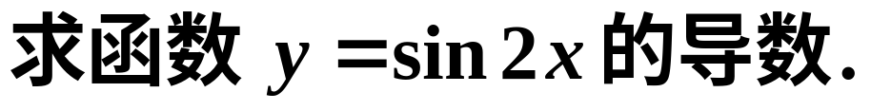
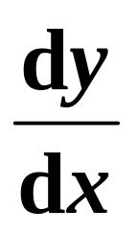




例
解
u

Slide 10






练一练
u
解

Slide 11





练一练
u
解

Slide 12





想一想
对吗?

Slide 13







例
解
u

Slide 14





例
解

Slide 15





例
解

Slide 16







练一练
解

Slide 17


















例 求下列导数:
解 (1)
(2)
(3)

Slide 18











练一练
解

Slide 19















求函数的导数
练一练
解 (1)
或
(2)
或

Slide 20








练一练
求
解

Slide 21













练一练
求
解

Slide 22














练一练
求
解

Slide 23











设
练一练
求
解 方法1 利用导数定义.
方法2 利用求导公式.

Slide 24











设
想一想
其中
在
处连续,
在求
时, 下列做法是否正确?
因
故
正确解法:

Slide 25


3. 求导运算公式
（1）基本初等函数的导数公式

Slide 26



Slide 27



(2)函数的和、差、积、商的求导公式
设
u
=
u
(
x
),
v
=
v
(
x
)
可导，则
1
′
=
′
′
(
cu
)
′
=
c
u
′
( 是常数)
（
）
(
u
v
)
u
v
,
（
2
）
u
u
′
v
−
u
v
′
（
3
）
(
uv
)
′
=
u
′
v
+
u
v
′
,
（
4
）
′
=
≠
.
(
)
(
v
0
)
v
v
2
(3)反函数的求导公式

Slide 28

(4)复合函数的求导法则

Slide 29
4. 初等函数的求导问题
初等函数的求导
导数的定义
基本初等函数的求导公式
求导的四则运算，反函数与复合函数的求导法则
初等函数在定义区间内可导,
且导数仍为初等函数
关键: 搞清复合函数结构,由外向内逐层求导

Slide 30






5. 双曲函数与反双曲函数导数
双曲正弦函数
同理可得

Slide 31








反双曲正弦函数
同理可得

Slide 32











一般的

Slide 33











例
解

Slide 34









Slide 35









练一练
解

Slide 36








练一练
其中
可导, 求
解

Slide 37







练一练
解

Slide 38






练一练
解

Slide 40


小结
链导法则
或

Slide 41
作业：P₉₁ 2(单) ， 3 ， 4 ，6

